Slide 1

TCP / IP socket programming – LAB 4

Slide 2
LAB 4
Iterative 기반의 서버,클라이언트 구현
- Iterative 서버의 구현
- Iterative 에코서버, 에코 클라이언트
- Iterative 에코 클라이언트의 문제점

Slide 3
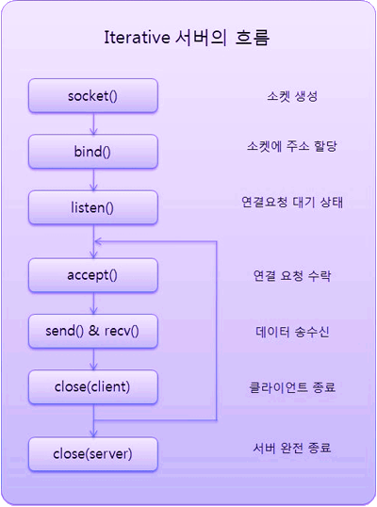
LAB 4 – Iterative 기반의 서버, 클라이언트 구현
Iterative 서버의 구현
에코(echo) 서버 : 클라이언트가 전송하는 문자열 데이터를 그대로 재전송한다. 즉, 문자열 데이터를 에고(echo)시키는 서버이다.
클라이언트의 서비스 요구를 순서대로 처리해 준다.
요청 처리시간이 짧을 때 사용한다.

Slide 4
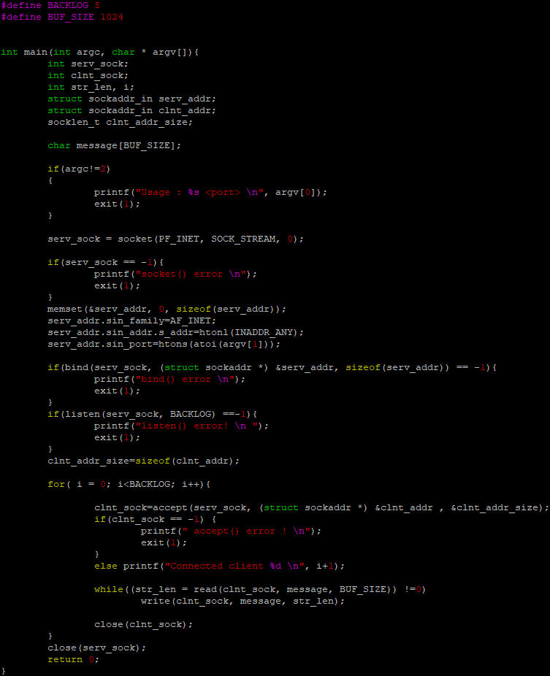
LAB 4 – Iterative 기반의 서버, 클라이언트 구현
server.c

Slide 5
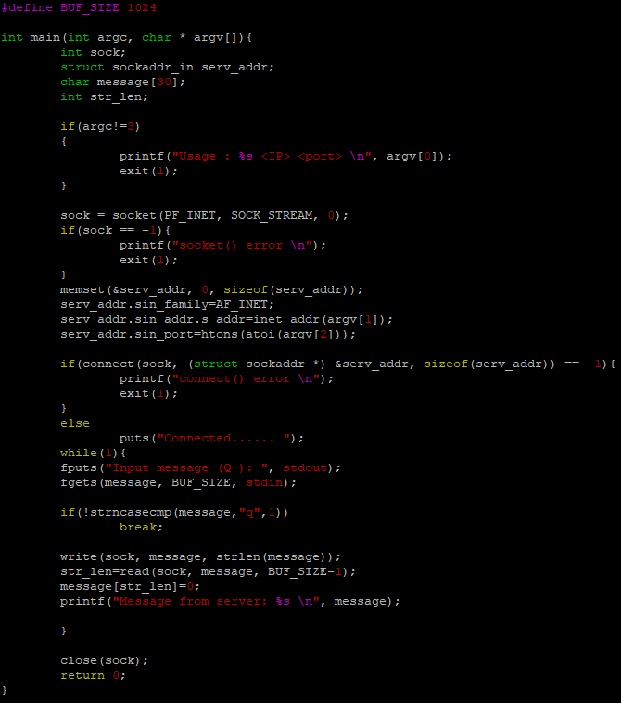
LAB 4 – Iterative 기반의 서버, 클라이언트 구현
client.c

